Slide 1
인터넷, 웹
딱 요만큼만 알고 시작합시다

Slide 2
인터넷 (Internet)
?

Slide 3
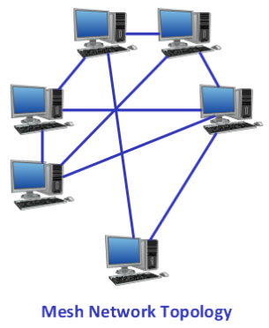
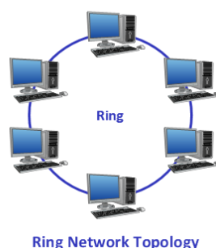
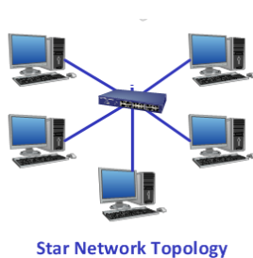
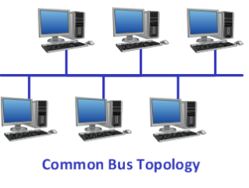
네크워크 (Network)
컴퓨터 와 컴퓨터가 연결되어 컴퓨터의 자원 (데이터, 장치 등)을 공유하며 작업할수 있는 기술및 연결형태

Slide 4
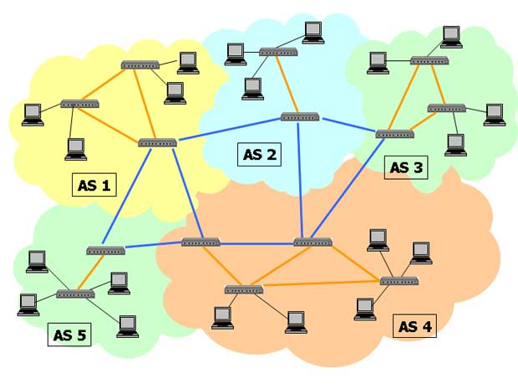
인터넷 (Inter-net) 이란?
Inter -networking 즉, ‘네트워크’ 간 통신 기술 및 연결

Slide 5
인터넷?
1969년 미국 국방부 에 의해 개발된 기술 ( 최초 코드명을 알파넷 )
전쟁시.. 특히 핵전쟁시 네트워크간의 물리적인 라인이 손상이 되어도, 통신이 끊기지 않아야 될 필요성 때문에 개발됨.. TCP/IP 프로토콜 기반으로 전세계 수많은 네트워크들이 연결된 광범위 통신망.

Slide 6
인터넷을 연결하는 장비: 어떻게 끊기지 않고 연결?
컴퓨터와 컴퓨터는 허브(herb) 장비를 통해 연결가능. 즉 네트워크 형성 가능.
네트워크안에서 라우터(router) 라는 장비가 있는데, 이를 통해 네트워크내 근접한 다른 라우터 간의 통신이 가능하게 함. 그 뿐 아니라 다른 네트워크의 라우터와도 연결이 된다!!!
라우터는 통신 경로를 저장하고 있고, 그 경로를 수시로 업데이트 하고, 통신 경로가 막히면, 새로운 경로를 찾는다. (그래서 끊기지 않는다)
라우터를 통하여 비로서 네트워크에서 벗어나, 인터넷의 세상에 연결됨.
당연히 라우터와 라우터 간은 물리적으로 연결되어 있어야 하고, 다른 라우터로 나아가는 라우터를 게이트웨이(Gateway) 라고 함.
브릿지(bridge) : 동종, 혹은 타 프로토콜 사용하는 네트워크간 연결하는 장비
가정용 공유기에서는 공유기 허브 + 라우터 + 게이트웨이 역할 담당..

Slide 7
인터넷을 구성하는 요소: 프로토콜 ...
네트워킹, 인터넷 에선 다양한 분야에서 ‘프로토콜(Protocol)’ 이란 말이 등장한다. 서로 데이터를 주고 받을때, 정해진 ‘약속’ 에 따라 주고 받아야 하고, 바로 그러한 ‘약속’이 곧 프로토콜 입니다. 다양한 영역에서의 다양한 프로토콜 이름이 등장하는데... 인터넷상의 데이터 전송은 TCP/IP 란 프로토콜을 사용하고 웹문서는 HTTP 라는 프로토콜을 사용합니다. 차이점은? (비유) HTTP ----- 컨테이너 규격및 하역 규칙. TCP/IP ----- 화물선 항해 규정, 규칙

Slide 8
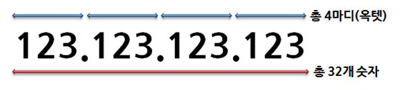
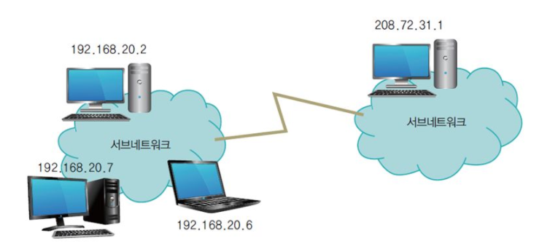
인터넷을 구성하는 요소: IP 주소
Ip 주소 : 각 컴퓨터및 인터넷에 접속된 기기들은 자신만의 고유한 주소가 필요하다. 현재 4byte(32bit) 체제 IPv4 규격의 주소 사용…
IPv6(128bit) : 주소부족 문제해결을 위해 등장 NIC (Network Informaition Center) 라는 기구에서 관장. 대륙별, 국가별로 관리기관에서 하부 관리 맡음 (한국은 ‘한국인터넷진흥원’)

Slide 9
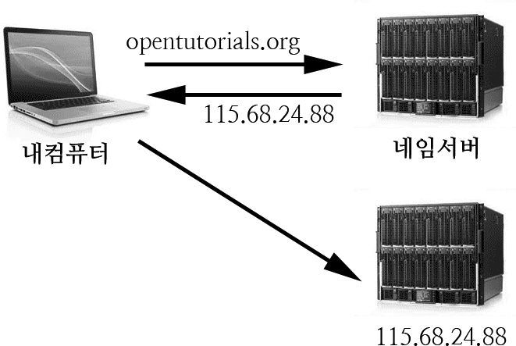
도메인 이름 (Domain Name)
IP 이름을 기억하기 어렵다. 그래서 IP 주소 <----> 문자 로 대체 할수 있게 함. 문자화된 주소를 도메인 이름 이라 함 도메인 이름을 운영하려면 인터넷 상에서 IP 주소와 도메인 이름 를 매칭시키고 기억해야 하는데, 이 역할을 하는 것이 바로 ‘도메인 네임 서버 (DNS)’ 다

Slide 10
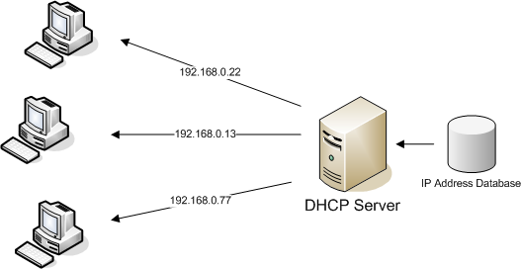
DHCP : 내 컴퓨터 IP 는 누가 정해줬나?
네트워크 내에 접속된 컴퓨터는 DHCP 서버가 IP 를 자동 할당해준다. 일반적으로는 DHCP 서버에서 제공되는 IP 를 받지만, 경우에 따라선 고정 IP 가능.
가정용 공유기에서는 공유기가 이 역할도 담당..

Slide 11
내 컴퓨터 ip , gateway, DNS, DHCP 확인해보자.
> ipconfig /all

Slide 12
웹(WWW)

Slide 13
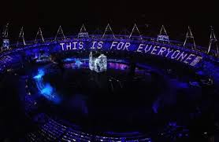
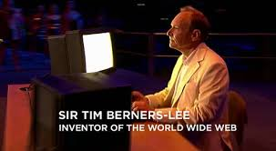
웹 (World Wide Web)?
1989년 유럽 입자 물리 연구소(cern) 팀 버너스리(Tim Berners-Lee) 경에 의해 개발. 인터넷 기술을 사용해서, 세계 대학, 연구소 끼리 연구 교환 목적으로 문서,소리,동영상을 주고 받을수 있는 전자 문서 소프트웨어.
역사적인 첫 웹 페이지 : http://info.cern.ch/hypertext/WWW/TheProject.html 웹기술및 표준 관리 : World Wide Web Consortium (W3C)
영상클릭

Slide 14
웹 을 특징짓는 구성 요소
하이퍼링크 Hyper Link , 하이퍼 텍스트 Hyper Text 학술자료 교환이 목적이라, ‘인용’ 을 전자식으로 구현… 현대 웹페이지의 가장 큰 기술적 근간이 됨.
웹 상의 자원의 위치 지정 방법 통일 ( URL : Uniform Resource Locator ← 흔히 인터넷 주소 라고 알고 있는 그거!)
웹 상의 자원 이름에 접근하는 프로토콜 ( 예 : http )
웹 상의 자원들 사이를 쉽게 이동(navigate) 할수 있는 언어 (예 : HTML)

Slide 15
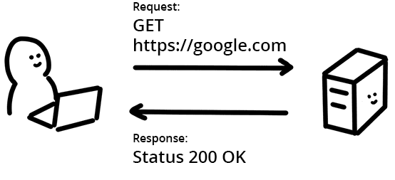
클라이언트 & 서버(Server)?
인터넷 상에서 웹 문서및 각종 자원(이미지, 파일, 음악…) 를 제공(서비스) 하는 컴퓨터.
요청(request) : 서버에 자원을 요청하는것 (요청하는 컴퓨터를 클라이언트 라 한다)
응답(response) : 서버가 받은 요청에 따라 해당 자원을 전송해주는 것. 웹서버의 경우 HTML 웹문서가 응답의 결과

Slide 16
여기서 잠깐!
웹 WWW 만이 인터넷 상에서 제공되는 서비스가 아니다. 전자메일, 파일공유, 웹캠, 동영상, 온라인 게임 등등….. 수 많은 서비스들이 인터넷 기술위에서 제공되고 있다. 하나의 서버 컴퓨터가 한가지 서비스만 제공하기 보다는 여러가지 서비스를 제공하고 있을수 있다… ( 가령 일반적으로 웹서버는 FTP(파일전송) 서버도 겸하고 있다.) 즉, ‘하나의 서버’ 안에 ‘여러가지 서비스 프로그램’들이 운영되며 서버로 전달되는 ‘요청’ 을 대기하고 있을는데… 과연?! 요청이 외부에서 왔을때 이를 ‘어느 서비스 프로그램에 연결해야 하는지’ 어떻게 정하나?

Slide 17
포트(port) : 이 요청 수신자 누구 인가요?
그래서 인터넷 프로토콜에는 port 라는 것을 두어, ‘특정 port’ 와 ‘특정 서비스 프로그램’을 연결한다. port 는 16bit 정수값으로 구분 0 ~ 1023번 : 잘 알려진 포트 (건들지 말자) ( 이 포트는 URL에서 종종 생략)
1024 ~ 49151: 등록된 포트
49152 ~ 65535: 동적포트
대표적인 ‘잘 알려진 포트’
20 : FTP(data) 21 : FTP(제어)
22 : SSH
23 : 텔넷
53 : DNS
80 : 월드 와이드 웹 HTTP
119 : NNTP
443 : TLS/SSL 방식의 HTTP

Slide 18
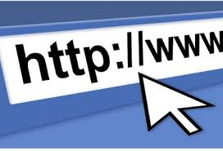
URL (Uniform Resource Locator)..
인터넷 상의 모든 컴퓨터 자원이 URL로 표현된다.
http://news.naver.com:80/main/at/main.nhn?mode=LSD&mid=shm&sid1=102#con
protocol 프로토콜
host
서버주소 IP / 도메인
port
포트 번호
path 경로명
자원명 (문서명)
조회문자열 (Query String)
fragment

Slide 19
URL 다양한 형태의 프로토콜...
URL 주소의 프로토콜 식별자 | 설명
http://www.codedragon.com | http는 웹서버에 접속하기 위한 프로토콜
ftp://ftp.codedragon.com/pub | ftp 는 파일서버에 접속하기 위한 프로토콜 ftp 서버에 접속하여 파일을 업로드/다운로드 받을 수 있습니다.
mailto:codelab@codedragon.com | mailto 는 전자메일 서버에 접속하기 위한 프로토콜
telnet://117.52.2.25 | telnet 은 원격지 접속을 위한 프로토콜
file:///C:/Dropbox/Apr.Y.G.Kim/kim.html | 자기 컴퓨터 안의 파일.

Slide 20
웹 개발 을 한다는 것은..?
웹 프로그래밍을 을 한다는 것은..?
웹서버가 제공하는 웹 문서(HTML) 을 만든다는 것. (궁극적인 목적은 HTML..)
그 웹 문서(HTML)가 동적인 내용을 담고 동작하는 웹문서가 될수 있도록 웹 응용프로그램을 개발하는 것. 일반적으로 데이터베이스와 연동이 필수적으로 동반됨.

Slide 21
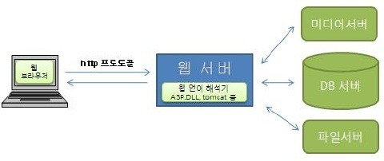
클라이언트 / 서버 프론트엔드 / 백엔드..
request
response
클라이언트/프론트엔드(필)
서버/백엔드 (택)
HTML
ASP.NET
MS-SQL
CSS
ASP
ORACLE
JavaScript
JQuery
/ Bootstrap
PHP
MySql
AJAX
JSP
MongoDB
XML / Json
MariaDB

Slide 22
웹개발 관련 직종..
웹 프로그래머 : 주로 백엔드 쪽 프로그래밍을 전담 하고, 프론트 엔드의 ‘구조’ 까지 개발
웹 퍼블리셔 : 프론트 엔드의 레이아웃 / UI / UX / 스타일 개발.
웹 디자이너 : 프론트 엔드의 이미지 및 디자인 개발

